Slide 1


Slide 2



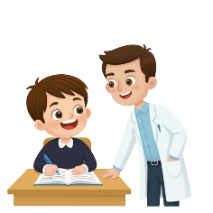


تعيين تلميذ(ة) للإجابة
توجيهات و شرح التعليمات
عرض فيديو
المرور بين الصفوف للمساعدة وتصحيح الإنجازات
عمل في ثنائيات
نهاية الشريط، المرور إلى الشريحة الموالية.

Slide 3

تنظيم حصص الأسبوع
اليوم 4 -
اليوم1 -
أنشطة اعتيادية (10د).
ورشة القراءة: استثمار النص (50د).
إملاء (30د).
أنشطة اعتيادية (10د).
معجم (25د) .
ورشة الاستماع والتحدث (30د) .
الكلمات البصرية+ القراءة المشتركة(20د) .
اليوم 5 -
اليوم2 -
أنشطة اعتيادية (10د).
ورشة القراءة (40د).
التعبير الكتابي (35د).
أنشطة اعتيادية (10د) .
ورشة الاستماع والتحدث 30د).
ورشة القراءة (45د).
اليوم 6 -
اليوم 3 -
ورشة القراءة: الفهم (30د)
إنتاج الكتابي: (30د)
قراءة إثرائية 25 د
أنشطة اعتيادية (10د).
ورشة الاستماع والتحدث (30د).
ورشة القراءة (45د).
Révision
Lecture offerte

Slide 4



هيكلة حصة اليوم
أكمل قصة.
في محمية الحيوانات : السرد
القراءات الفردية (نص "الببر التسماني")
استثمار إستراتيجية الفهم

Slide 5


عند نهاية الحصة
على الأقل % 80 من المتعلمين سيكونون قادرين على:
سرد أحداث الحكاية (في محمية الحيوانات)؛
قراءة النص بطلاقة؛
توظيف إستراتيجية الكلمات المفاتيح لاستخراج واستنتاج معلومات من النص "الببر التسماني)".

Slide 6



افتتاح الحصة
افتتاح الحصة
ترحيب وتدبير السلوك؛
الواجب المنزلي؛
نشاط اعتيادي: إكمال قصة.

Slide 7



مرحبا بكم. سننطلق في حصة اللغة العربية.
اختــتام الحــصة
قراءة
استـماع وتحدث
افتتاح الحصة

Slide 8


هذا شرط آخر للحصول على شارة التميز.
اختــتام الحــصة
قراءة
استـماع وتحدث
افتتاح الحصة
قَبْلَ أَنْ أُجيبَ عَنِ ٱلسُّؤالِ أُحَدِّدُ ٱلْمَطْلوبَ بِدِقَّةٍ وَأُوَظِّفُ ٱلإِسْتراتيجِيَّةَ ٱلْمَناسِبَةَ.

Slide 9


ضعوا اللوحة والكراسة في القمطر.
اختــتام الحــصة
قراءة
استـماع وتحدث
افتتاح الحصة

Slide 10

سنتدرب اليوم على تخيل تكملة لقصة (إبداع تكملة لقصة). خذوا دفاتر القسم.
اختــتام الحــصة
قراءة
استـماع وتحدث
افتتاح الحصة
أُكْمِلُ قِصَّةً

Slide 11

هذه بداية قصة، أنتم ستكتبون تكملة لها. من يقرأ؟ أنجزوا، أمامكم 5 دقائق قبل تقاسم إجاباتكم.
اختــتام الحــصة
قراءة
استـماع وتحدث
افتتاح الحصة
أُكْمِلُ ٱلْقِصَّةَ مُسْتَعيناً بِٱلْأَسْئِلَةِ ٱلْمُوالِيَةِ.
خِلالَ مُباراةٍ لِكُرَةِ ٱلْقَدَمِ، كانَ ٱلتَّلاميذُ يَلْعَبونَ بِٱلْمَلْعَبِ ٱلْمُجاوِرِ لِلطَّريقِ. فَجْأَةً، اِنْطَلَقَتِ ٱلْكُرَةُ بِقُوَّةٍ نَحْوَ ٱلسَّيّاراتِ ...
ماذا حَدَثَ لِزُجاجِ ٱلسَّيّارَةِ؟
ماذا فَعَلَ صاحِبُ ٱلسَّيّارَةِ؟
ماذا قَرَّرَ ٱلتَّلاميذُ بَعْدَ ذلِكَ؟ ...

Slide 12
من يقرأ التكملة التي أبدعها؟
اختــتام الحــصة
قراءة
استـماع وتحدث
افتتاح الحصة
أُكْمِلُ ٱلْقِصَّةَ مُسْتَعيناً بِٱلْأَسْئِلَةِ ٱلْمُوالِيَةِ.
خِلالَ مُباراةٍ لِكُرَةِ ٱلْقَدَمِ، كانَ ٱلتَّلاميذُ يَلْعَبونَ بِٱلْمَلْعَبِ ٱلْمُجاوِرِ لِلطَّريقِ. فَجْأَةً، اِنْطَلَقَتِ ٱلْكُرَةُ بِقُوَّةٍ نَحْوَ ٱلسَّيّاراتِ ...
ماذا حَدَثَ لِزُجاجِ ٱلسَّيّارَةِ؟
ماذا فَعَلَ صاحِبُ ٱلسَّيّارَةِ؟
ماذا قَرَّرَ ٱلتَّلاميذُ بَعْدَ ذلِكَ؟ ...

Slide 13

لا تنسوا إعادة كتابة تكملة القصة بخط واضح. سنواصل في الحصة القادمة.
اختــتام الحــصة
قراءة
استـماع وتحدث
افتتاح الحصة
أُكْمِلُ ٱلْقِصَّةَ مُسْتَعيناً بِٱلْأَسْئِلَةِ ٱلْمُوالِيَةِ.
خِلالَ مُباراةٍ لِكُرَةِ ٱلْقَدَمِ، كانَ ٱلتَّلاميذُ يَلْعَبونَ بِٱلْمَلْعَبِ ٱلْمُجاوِرِ لِلطَّريقِ. فَجْأَةً، اِنْطَلَقَتِ ٱلْكُرَةُ بِقُوَّةٍ نَحْوَ ٱلسَّيّاراتِ ...

Slide 14

استماع وتحدث
- 02استماع وتحدث
في محمية الحيوانات : السرد

Slide 15

الآن؛ نبدأ حصة الاستماع والتحدث، ستتدربون على سرد أحداث الحكاية.
اختــتام الحــصة
قراءة
استـماع وتحدث
افتتاح الحصة
سَرْدُ ٱلْحِكايَةِ

Slide 16

عنوان حكايتنا "في محمية الحيوانات". نتذكر مضامينها. نجيب شفهيا عن الأسئِلَةِ. من يقرأ؟
اختــتام الحــصة
قراءة
استـماع وتحدث
افتتاح الحصة
مَنْ هِيَ شَخْصِيّاتُ ٱلْحِكايَةِ؟
لِماذا تَمَنَّتْ نِهادُ عُبورَ ٱلسِّياجِ؟
ماذا سَيَحْدُثُ إِذا ٱنْقَرَضَتِ ٱلْحَيَواناتُ؟

Slide 17
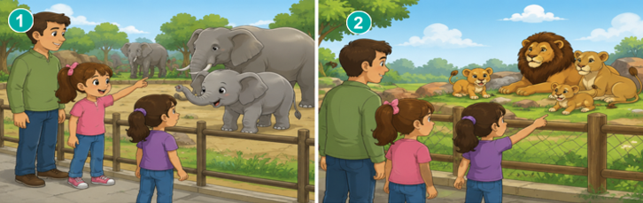
من يذكرنا ببداية الحكاية؟
اختــتام الحــصة
قراءة
استـماع وتحدث
افتتاح الحصة

Slide 18
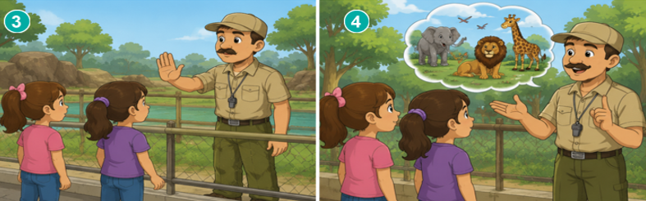
من يذكرنا بالأحداث التي يعبر عنها كل مشهد؟
اختــتام الحــصة
قراءة
استـماع وتحدث
افتتاح الحصة

Slide 19
-استعدوا – سنعيد الاستماع للحكاية استعدادا لسردها.
اختــتام الحــصة
قراءة
استـماع وتحدث
افتتاح الحصة
أَسْتَمِعُ

Slide 20
تسميع النص. يسمع الأستاذ النص (جزء 1). (بعد فصل الحاسوب عن المسلاط)
اختــتام الحــصة
قراءة
استـماع وتحدث
افتتاح الحصة
أَطَلَّتْ أَشْواقُ مِنْ سِياجِ الْمَحْمِيَّةِ، وَصاحَتْ في انْبِهارٍ:
- اُنْظُري يا نِهادُ، ما أَلْطَفَ ذلكَ الْفيلَ الصَّغيرَ!
رَدَّتْ نِهادُ، وَهِيَ تُشيرُ إِلى قَطيعِ الْأُسودِ:
- أَجَلْ، ثُمّ لاحِظي كَيْفَ تَمْشي هذِهِ الْأشْبالُ جَماعَةً، كَأنَّها فَريقٌ واحِدٌ!
هَتَفَتْ أَشْواقُ مُتَحَمِّسَةً:
- لَيْتَني أَعْبُرُ السِّياجَ لِأُلاعِبَ هذِهِ الْحَيَواناتِ!
سَمِعَ مُرْشِدُ الْمَحْمِيَّةِ كَلامَهُما، فَقالَ مُبْتَسِمًا:
- لكِنَّ هذا السِّياجَ لِإِبْعادِ الْخَطَرِ عَنْكِ يا صَغيرَتي. كَما أَنَّهُ يَحْمي الْحَيَواناتِ أَيْضا. فَلَوْلا هذهِ الْمَحْمِيّاتُ، لَكانَ الْكَثيرُ مِنْها قَدِ انْقَرَضَ.
تَساءَلَتْ نِهادُ:
- وَماذا سَيَحْدُثُ إِذا انْقَرَضَتِ الْحَيَواناتُ؟

Slide 21
تسميع النص. يسمع الأستاذ النص (جزء 2). (بعد فصل الحاسوب عن المسلاط)
اختــتام الحــصة
قراءة
استـماع وتحدث
افتتاح الحصة
أَجابَ الْمُرْشِدُ:
- عِنْدَما تَنْقَرِضُ الْحَيَواناتُ، يَخْتَلُّ التَّوازُنُ الطَّبيعِيُّ في الْبيئَةِ. فَإِذا اخْتَفى الثَّعْلَبُ مَثَلًا، سَتَزيدُ أَعْدادُ الْأَرانِبِ أَكْثَرَ، مِمّا سَيُؤَدّي إِلى تَدْميرِ الْعُشْبِ، وَالنَّباتاتِ. وَإِذا انْقَرَضَتِ الْقِطَطُ، سَتَتَزايَدُ أَعْدادُ الْفِئْرانِ، وَالْحَشَراتِ، وَسَيَتَسَبَّبُ ذلِكَ في انْتِشارِ الْأَمْراضِ.
هَزَّتْ أَشْواقُ رَأْسَها قائِلَةً:
- لَقَدْ فَهِمْتُ الْآنَ! عَلَيْنا، إِذَنْ، أَنْ نُحافِظَ عَلى كُلِّ الْحَيَواناتِ!
رَدَّ الْمُرْشِدُ:
- تَمامًا! كَما يَنْبَغي أَنْ نَتَجَنّبَ تَلْويثَ الْبيئَةِ، وَالصَّيْدَ الْجائِرَ، وَقَطْعَ الْأَشْجارِ، حَتّى نَحْمِيَ مَكانَ عَيْشِ الْحَيَواناتِ. هكذا نُحافِظُ عَلى حَياتِها، وَنَصونُ تَوازُنَ الْبيئَةِ عَلى كَوْكَبِنا.

Slide 22
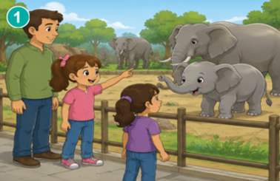
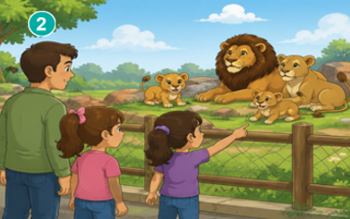
نمر إلى سرد الحكاية. ستسردون أحداث البداية انطلاقا من المشهدين. فكروا.
اختــتام الحــصة
قراءة
استـماع وتحدث
افتتاح الحصة
1- أَتَذَكَّرُ ٱلشَّخْصياتِ، اَلزَّمانَ، اَلْمَكان؛
2- أَتَذَكَّرُ ٱلْأَحْداثَ؛
3- أُعَبِّرُ بِأُسْلوبِيَ ٱلْخاصِّ.

Slide 23
من يريد سرد مقطع البداية؟ أنصتوا جيدا لتبدوا رأيكم.
اختــتام الحــصة
قراءة
استـماع وتحدث
افتتاح الحصة
1- أَتَذَكَّرُ ٱلشَّخْصياتِ، اَلزَّمانَ، اَلْمَكان؛
2- أَتَذَكَّرُ ٱلْأَحْداثَ؛
3- أُعَبِّرُ بِأُسْلوبِيَ ٱلْخاصِّ.

Slide 24
هذه إجابة أخرى. من يقرأ؟
اختــتام الحــصة
قراءة
استـماع وتحدث
افتتاح الحصة
ذاتَ يَوْمٍ، زارَتْ أَشْواقُ وَنِهادُ مَحْمِيَّةً لِلْحَيَواناتِ. أَخَذَتا تُشاهِدانِ ٱلْحَيَواناتِ فَٱنْبَهَرَتْ أَشْواقُ بِفيلٍ صَغيرٍ لَطيفٍ. أَمّا نِهادُ فَأَعْجَبَها قَطيعُ ٱلْأُسودِ وَأَشْبالِها ٱلَّتي تَمْشي كَأَنَّها فَريقٌ واحِدٌ.

Slide 25
من يعيد سرد أحداث مقطع البداية؟
اختــتام الحــصة
قراءة
استـماع وتحدث
افتتاح الحصة
ذاتَ يَوْمٍ، زارَتْ أَشْواقُ وَنِهادُ مَحْمِيَّةً لِلْحَيَواناتِ. أَخَذَتا تُشاهِدانِ ٱلْحَيَواناتِ فَٱنْبَهَرَتْ أَشْواقُ بِفيلٍ صَغيرٍ لَطيفٍ أَمّا نِهادُ فَأَعْجَبَها قَطيعُ ٱلْأُسودِ وَأَشْبالُها ٱلَّتي تَمْشي كَأَنَّها فَريقٌ واحِدٌ.

Slide 26

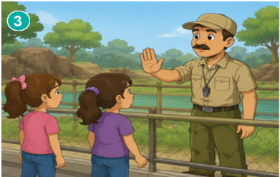
الآن دوركم. كل واحد يسرد أحداث الوسط انطلاقا من المشهد.
اختــتام الحــصة
قراءة
استـماع وتحدث
افتتاح الحصة

Slide 27


نمر الآن لمسابقة تحدي السرد، انطلاقا من مشاهد الحكاية ستسردون أحداثها.
اختــتام الحــصة
قراءة
استـماع وتحدث
افتتاح الحصة

Slide 28
لاحظوا المشهد. أمامكم عشر ثوانٍ للتفكير. من يسرد ما يناسب المشهد؟
اختــتام الحــصة
قراءة
استـماع وتحدث
افتتاح الحصة

Slide 29
لاحظوا المشهد. أمامكم عشر ثوانٍ للتفكير. من يسرد؟
اختــتام الحــصة
قراءة
استـماع وتحدث
افتتاح الحصة
سر الصداقة

Slide 30
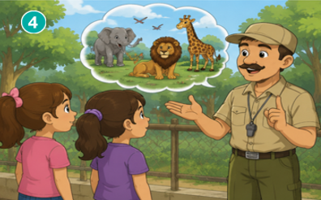
هذا مشهد آخر. أمامكم عشر ثوانٍ للتفكير. من يسرد؟
اختــتام الحــصة
قراءة
استـماع وتحدث
افتتاح الحصة

Slide 31

أحسنتم. تدربوا على سرد الحكاية في بيوتكم.
اختــتام الحــصة
قراءة
استـماع وتحدث
افتتاح الحصة
أَحْسَنْتُمْ

Slide 32
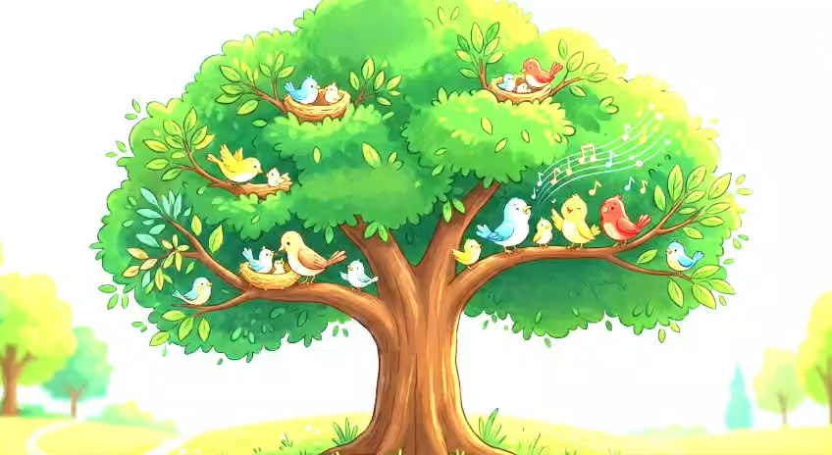
ننصت للنشيد.
اختــتام الحــصة
اختــتام الحــصة
قراءة
استـماع وتحدث
افتتاح الحصة

Slide 33

قراءة
- 03قراءة ص 153
القراءات الفردية
فهم النص

Slide 34
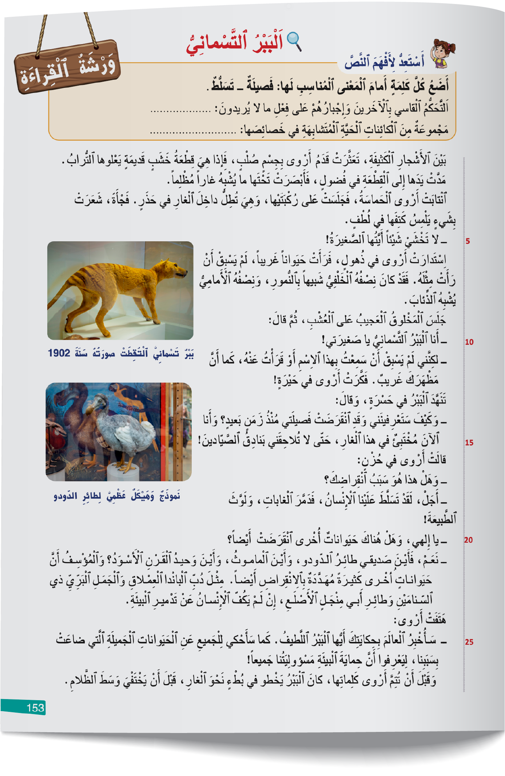
خذوا الصفحة 153. سنواصل التدرب على قراءة النص (الببر التسماني) واستثماره.
اختــتام الحــصة
قراءة
استـماع وتحدث
افتتاح الحصة

Slide 35
تابعوا معي، سأقرأ الفقرة الأولى بشكل معبر؛ تابعوا لتجيبوا عن السؤال أمامكم.
اختــتام الحــصة
قراءة
استـماع وتحدث
افتتاح الحصة
ما ٱلْحَدَثُ ٱلْمُفاجِئُ ٱلَّذي تَحَدَّثَ عَنْهُ ٱلْمَقْطَعُ؟

Slide 36

من يقرأ الفقرة الأولى؟ من يواصل القراءة؟ تابع (ي) ...
مناقشة كل قراءة فردية وتقديم تغذية راجعة لتفادي الأخطاء في القراءات الموالية.
اختــتام الحــصة
قراءة
استـماع وتحدث
افتتاح الحصة

Slide 37
قبل أن تجيبوا عن أي سؤال تذكروا القاعدة التالية.
اختــتام الحــصة
قراءة
استـماع وتحدث
افتتاح الحصة
قَبْلَ أَنْ أُجيبَ عَنِ ٱلسُّؤالِ أُحَدِّدُ ٱلْمَطْلوبَ بِدِقَّةٍ وَ أُوَظِّفُ ٱلإِسْتْراتيجِيَّةَ ٱلْمَناسِبَةَ.

Slide 38
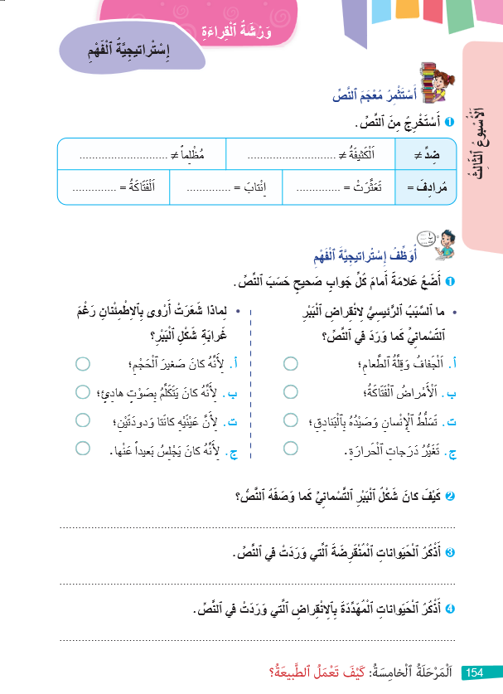

اختــتام الحــصة
قراءة
استـماع وتحدث
افتتاح الحصة
نبدأ بالواجب المنزلي. من وجد ضد "الكثيفة"؟ ...
يتم تشجيع من قرؤوا النص في المنزل وأجابوا عن الأسئلة.
دَمَّرَ

Slide 39
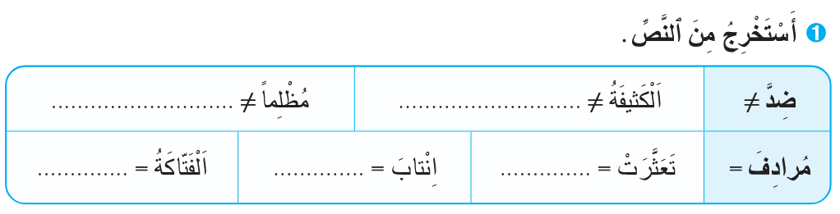
اختــتام الحــصة
قراءة
استـماع وتحدث
افتتاح الحصة
انتبهوا للتصحيح.
يتم تشجيع من قرؤوا النص في المنزل وأجابوا عن الأسئلة.
مُضيئاً
اَلْخَفيفَةُ (قَليلَةُ الْأَشْجارِ)
خَرَّبَ
دَمَّرَ
أَصابَ
اِصْطَدَمَتْ

Slide 40
خذوا الصفحة 154. من يقرأ السؤالين؟ ما المطلوب في كل سؤال؟
اختــتام الحــصة
قراءة
استـماع وتحدث
افتتاح الحصة

Slide 41
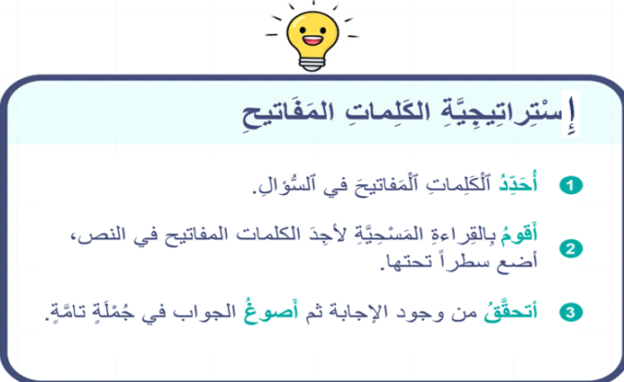

قبل أن تجيبوا نتذكر جماعة خطوات تساعدنا على استخراج معلومات من النص.
اختــتام الحــصة
قراءة
استـماع وتحدث
افتتاح الحصة

Slide 42

تذكروا إستراتيجية استخراج معلومات من النص، أجيبوا بالعودة إلى النص.
اختــتام الحــصة
قراءة
استـماع وتحدث
افتتاح الحصة

Slide 43
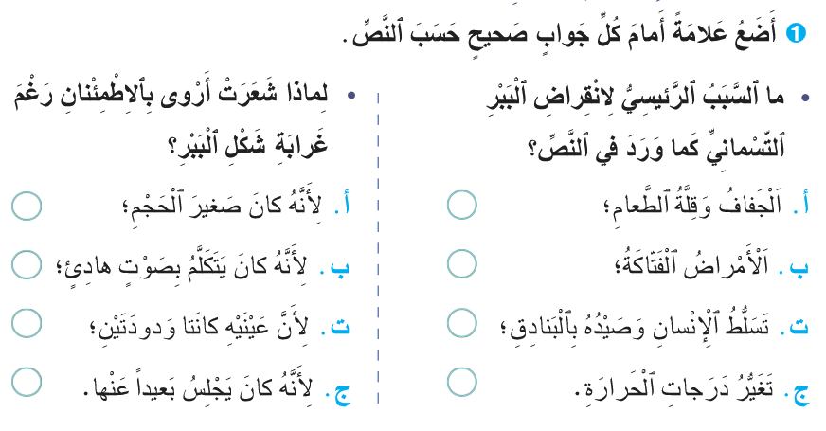
نصحح. من يقرأ السؤال 1؟ من يجيب؟ هل تتفقون؟ ...
تبرر كل إجابة بما يثبتها في النص.
اختــتام الحــصة
قراءة
استـماع وتحدث
افتتاح الحصة



Slide 44
انتبهوا للتصحيح.
اختــتام الحــصة
قراءة
استـماع وتحدث
افتتاح الحصة



Slide 45
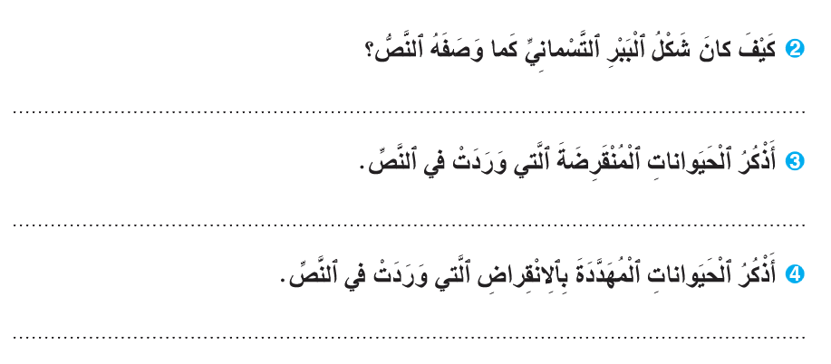
من يقرأ الأسئلة واحدا واحدا؟ - ابحثوا عن الإجابات ثم اكتبوها في جمل تامة.
اختــتام الحــصة
قراءة
استـماع وتحدث
افتتاح الحصة

Slide 46
نصحح سؤالا تلو سؤال. من يقرأ الثاني؟ من يجيب؟ هل تتفقون؟ ...
اختــتام الحــصة
قراءة
استـماع وتحدث
افتتاح الحصة
كانَ نِصْفُهُ ٱلْخَلْفِيُّ يُشْبِهُ ٱلنُّمورَ وَنِصْفُهُ ٱلْأَمامِيُّ يُشْبِهُ ٱلذِّئابَ.
اَلْحَيَواناتُ ٱلْمُنْقَرِضَةُ ٱلَّتي وَرَدَتْ في ٱلنَّصِّ هِيَ: اَلْبَبْرُ ٱلتَّسْماني- طائِرُ ٱلدُّودو - اَلْماموثُ – وَحيدُ ٱلْقَرْنُ ٱلْأَسْوَدُ (الْغَرْبِيُّ)
اَلْحَيَواناتُ ٱلْمُهَدَّدَةُ بِٱلِانْقِراضِ ٱلْوارِدَةُ في ٱلنَّصِّ هِيَ: طائِرُ أَبي مِنْجَلٍ ٱلْأَصْلَعُ، دُبُّ ٱلْبّانْدا ٱلْعِمْلاقُ، وَٱلْجَمَلُ ٱلْبَرِّيُّ ذو ٱلسَّنامَيْنِ.

Slide 47
صححوا على كراساتكم.
اختــتام الحــصة
قراءة
استـماع وتحدث
افتتاح الحصة
كانَ نِصْفُهُ ٱلْخَلْفِيُّ يُشْبِهُ ٱلنُّمورَ وَنِصْفُهُ ٱلْأَمامِيُّ يُشْبِهُ ٱلذِّئابَ.
اَلْحَيَواناتُ ٱلْمُنْقَرِضَةُ ٱلَّتي وَرَدَتْ في ٱلنَّصِّ هِيَ: اَلْبَبْرُ ٱلتَّسْماني- طائِرُ ٱلدُّودو - اَلْماموثُ – وَحيدُ ٱلْقَرْنُ ٱلْأَسْوَدُ (الْغَرْبِيُّ)
اَلْحَيَواناتُ ٱلْمُهَدَّدَةُ بِٱلِانْقِراضِ ٱلْوارِدَةُ في ٱلنَّصِّ هِيَ: طائِرُ أَبي مِنْجَلٍ ٱلْأَصْلَعُ، دُبُّ ٱلْبّانْدا ٱلْعِمْلاقُ، وَٱلْجَمَلُ ٱلْبَرِّيُّ ذو ٱلسَّنامَيْنِ.

Slide 48
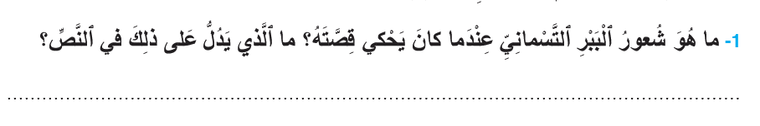
من يقرأ السؤال التالي؟ ما المطلوب؟ فكروا لتقديم الإجابة في جملة مفيدة.
اختــتام الحــصة
قراءة
استـماع وتحدث
افتتاح الحصة

Slide 49
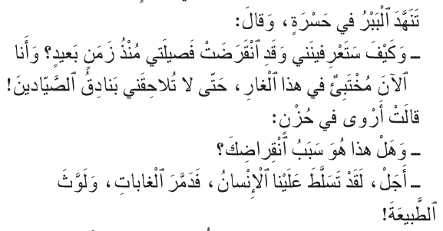
من يعيد تقديم الجواب في جملة مفيدة؟
اختــتام الحــصة
قراءة
استـماع وتحدث
افتتاح الحصة
شَعَرَ الْبَبْرُ التَّسْمانِيُّ عِنْدَما كانَ يَحْكي قِصَّتَهُ بِالْحَسْرَةِ (وَهِيَ حُزْنٌ وَنَدَمٌ عَلى شَيْءٍ فاتَ) وَالْخَوْفِ.
وَالدَّليلُ هُوَ ما تَحْتَهُ خَطٌّ:

Slide 50
اختــتام الحــصة
اختــتام الحــصة
قراءة
استـماع وتحدث
افتتاح الحصة
ماذا تعلمت اليوم؟

Slide 51
ماذا تعلمتم اليوم؟
اختــتام الحــصة
قراءة
استـماع وتحدث
افتتاح الحصة
في حِصَّةِ ٱلْيَوْمِ، تَعَلَّمْتُ أَنَّ:
حَيَواناتٍ ٱنْقَرَضَتْ مِثْلَ ..... وَأُخْرى مُهَدَّدَةٌ بٱلِانْقِراضِ مِثْلَ ...
سَبَبَ ٱنْقِراضِ ٱلْحَيَواناتِ هُوَ ....

Slide 52
أعيد كتابة تكملة القصة.
اختــتام الحــصة
قراءة
استـماع وتحدث
افتتاح الحصة
أُكْمِلُ ٱلْقِصَّةَ مُسْتَعيناً بِٱلْأَسْئِلَةِ ٱلْمُوالِيَةِ.
خِلالَ مُباراةٍ لِكُرَةِ ٱلْقَدَمِ، كانَ ٱلتَّلاميذُ يَلْعَبونَ بِٱلْمَلْعَبِ ٱلْمُجاوِرِ لِلطَّريقِ. فَجْأَةً، اِنْطَلَقَتِ ٱلْكُرَةُ بِقُوَّةٍ نَحْوَ ٱلسَّيّاراتِ ...

Slide 53


Slide 54
بناء على إنجازات المتعلمين خلال الممارسة المستقلة
ما تقديرك لنسبة التحكم في هدف الدرس؟
تسجل النسبة على صفحة اليوم من مذكرة الأستاذ.

